Slide 1
Memorina
Выполнил Круглов Дмитрий

Slide 2
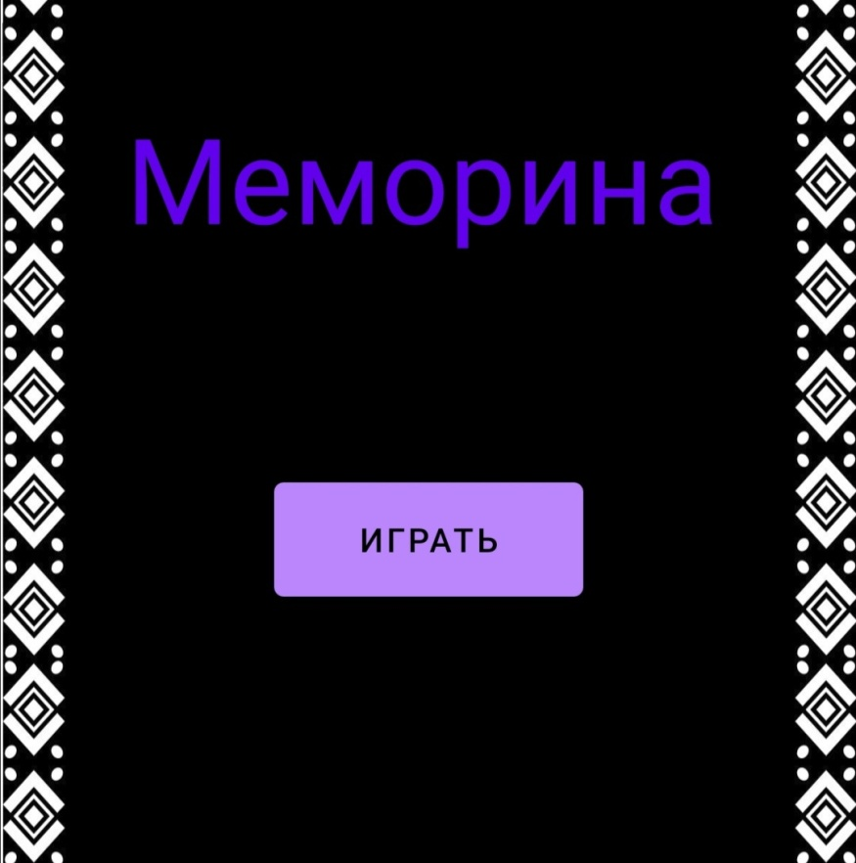
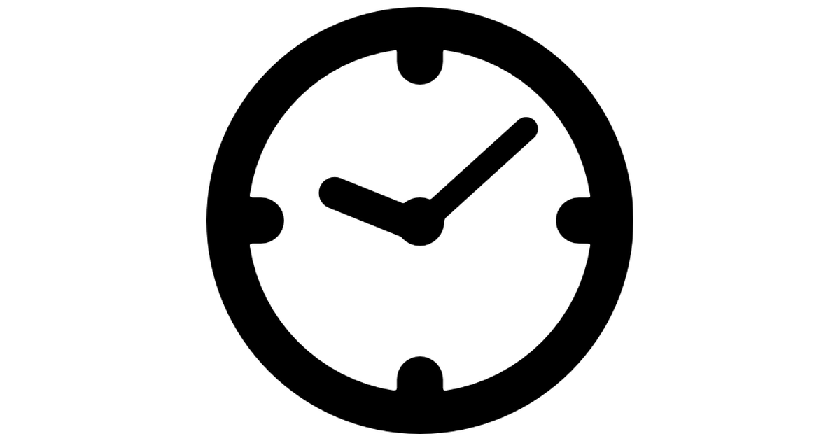
Основная задача
Ничего лишнего
Тайм-киллер

Slide 3
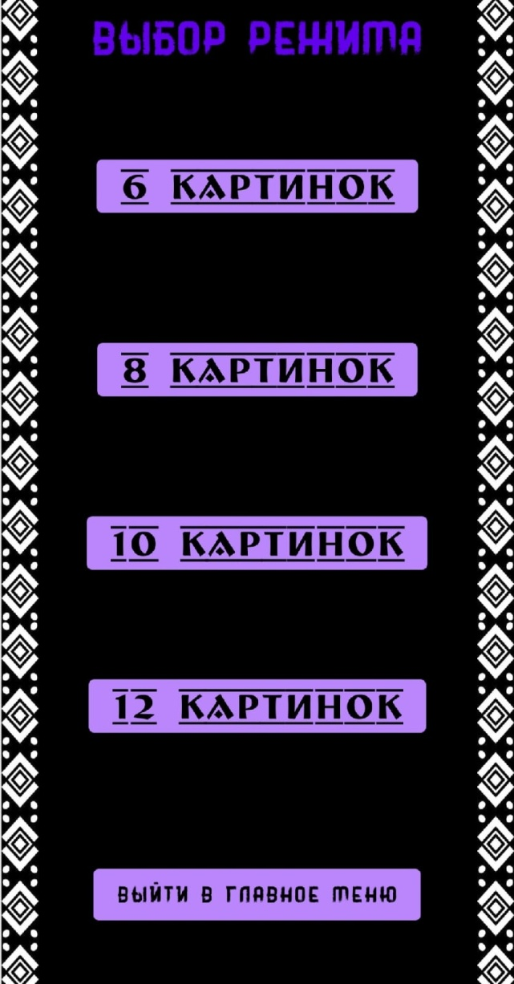
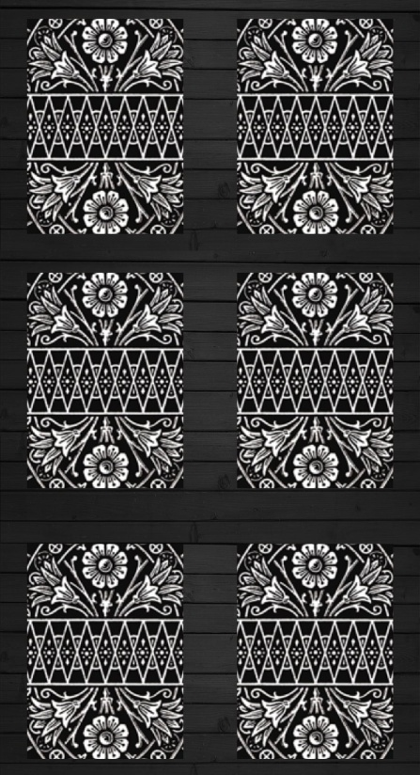
Функции приложения
Только геймплей и карточки
в одной стилистике.
4 режима с разным
количеством картинок

Slide 4
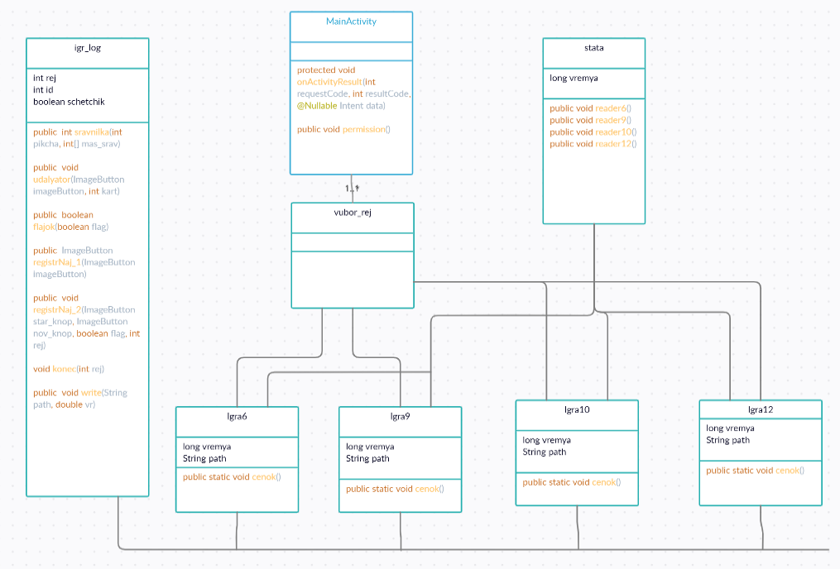

Классы

Slide 5
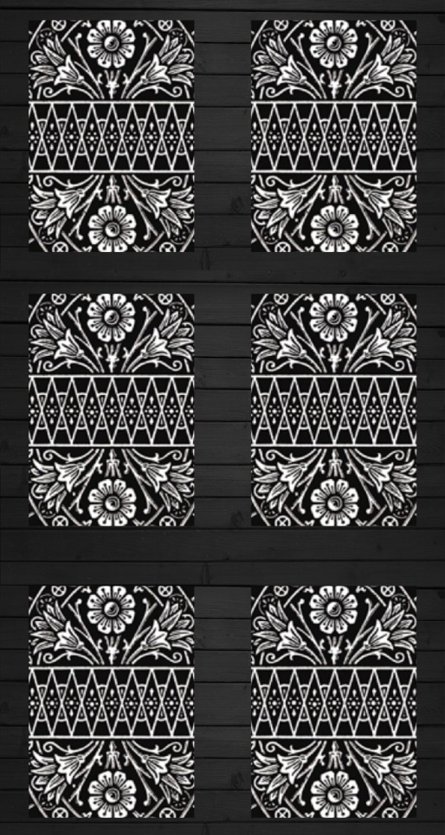
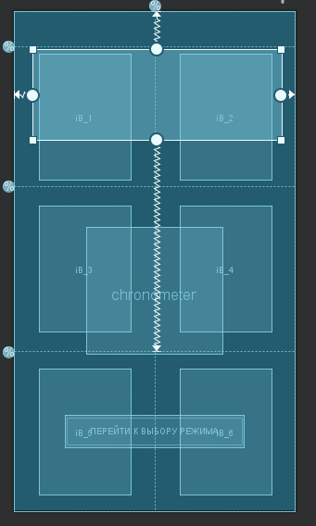
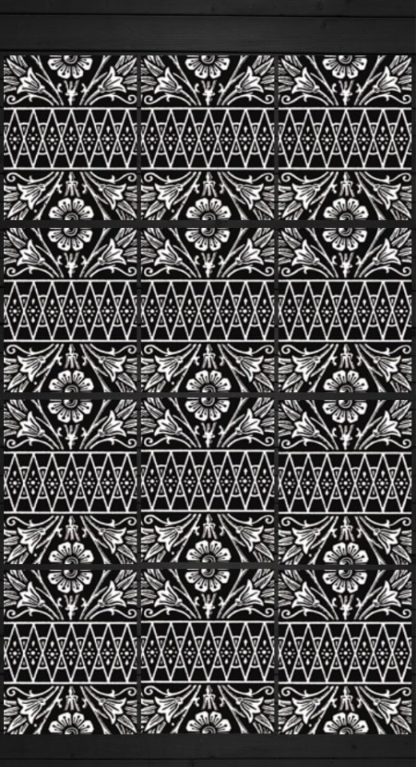
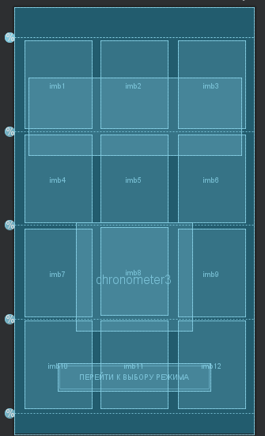
Интерфейс
Сильно упрощён, ничего лишнего.

Slide 6




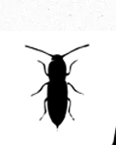

Что использовано в проекте.
ConstraintLayout (на всех экранах)
ImageButton (карточки)
Обычные массивы и ArrayList
Intent (для перехода между активностями)
Chronometr(для красоты и показывания времени)
2 шрифта KarloCham и Bremendecfr
Картинки разной тематики для разных режимов
FileWriter и FileReader для записи и хранения статистики

Slide 7

Заключение
Приложение с упором на убивающий время геймплей. Интерфейс максимально упрощён.

